Slide 1
Учреждение образования «БЕЛОРУССКИЙ ГОСУДАРСТВЕННЫЙ ТЕХНОЛОГИЧЕСКИЙ УНИВЕРСИТЕТ»
Специальность: 1–98 01 03 Программное обеспечение информационной
безопасности мобильных систем
ДИПЛОМНЫЙ ПРОЕКТ
Мобильное приложение для выполнения заданий и получения вознаграждения «Квест»
Дипломник: Н.В. Славин
Научный руководитель: Е. С. Сахонь
Минск 2021

Slide 2

ЦЕЛЬ
разработка мобильного приложения для выполнения заданий и получения вознаграждения «Квест» под операционную систему Android
ЗАДАЧИ
спроектировать и создать базу данных;
разработать мобильное приложение;
разработать Web-API;
обеспечить возможность регистрации и авторизации пользователей;
обеспечить возможность создания, удаления и редактирования квестов.
2

Slide 3
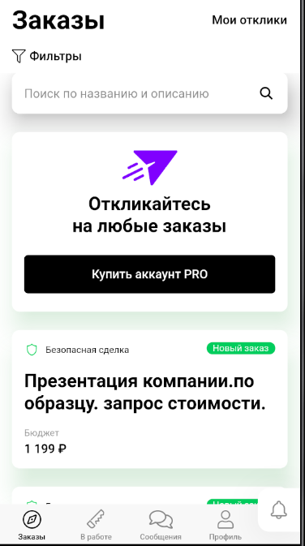
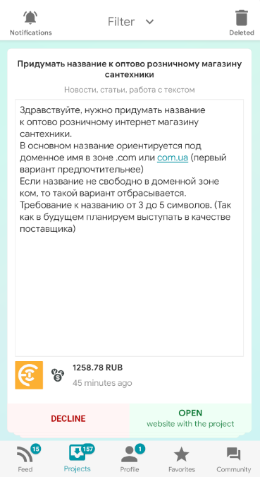
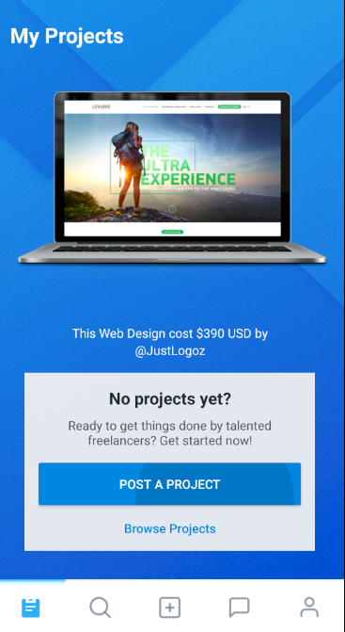
Аналоги
3
FL.ru
ALOT.PRO
Freelancer

Slide 4





Использованные технологии
.NET
C#
СУБД MS SQL Server
Entity Framework
Язык программирования Java
4

Slide 5
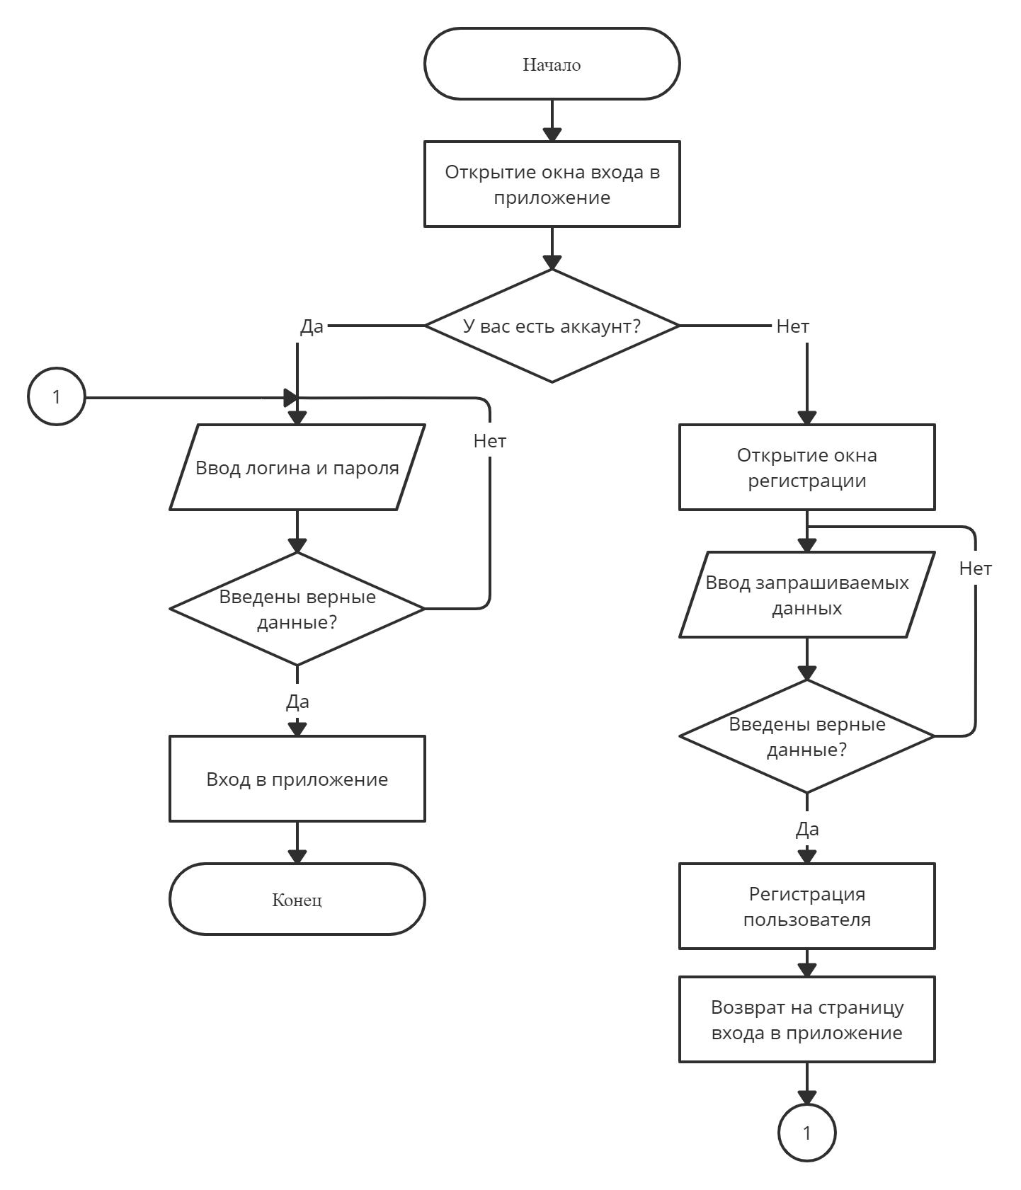
Блок-схема алгоритма авторизации в приложении
5

Slide 6
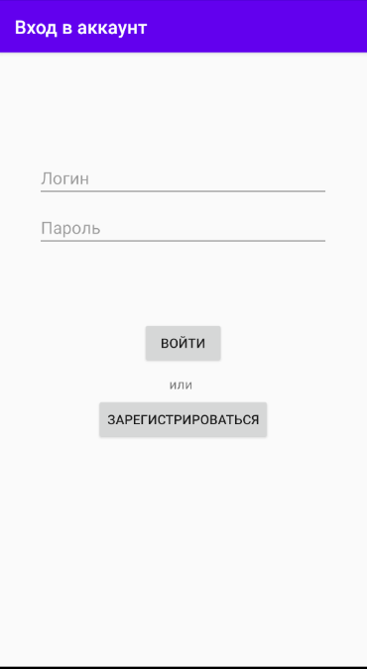
Вход в приложение
6

Slide 7
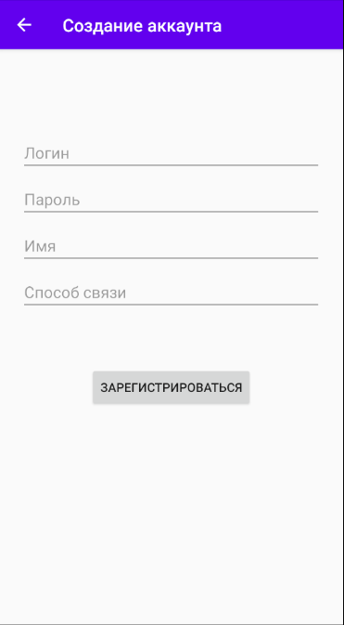
Регистрация пользователя
7

Slide 8
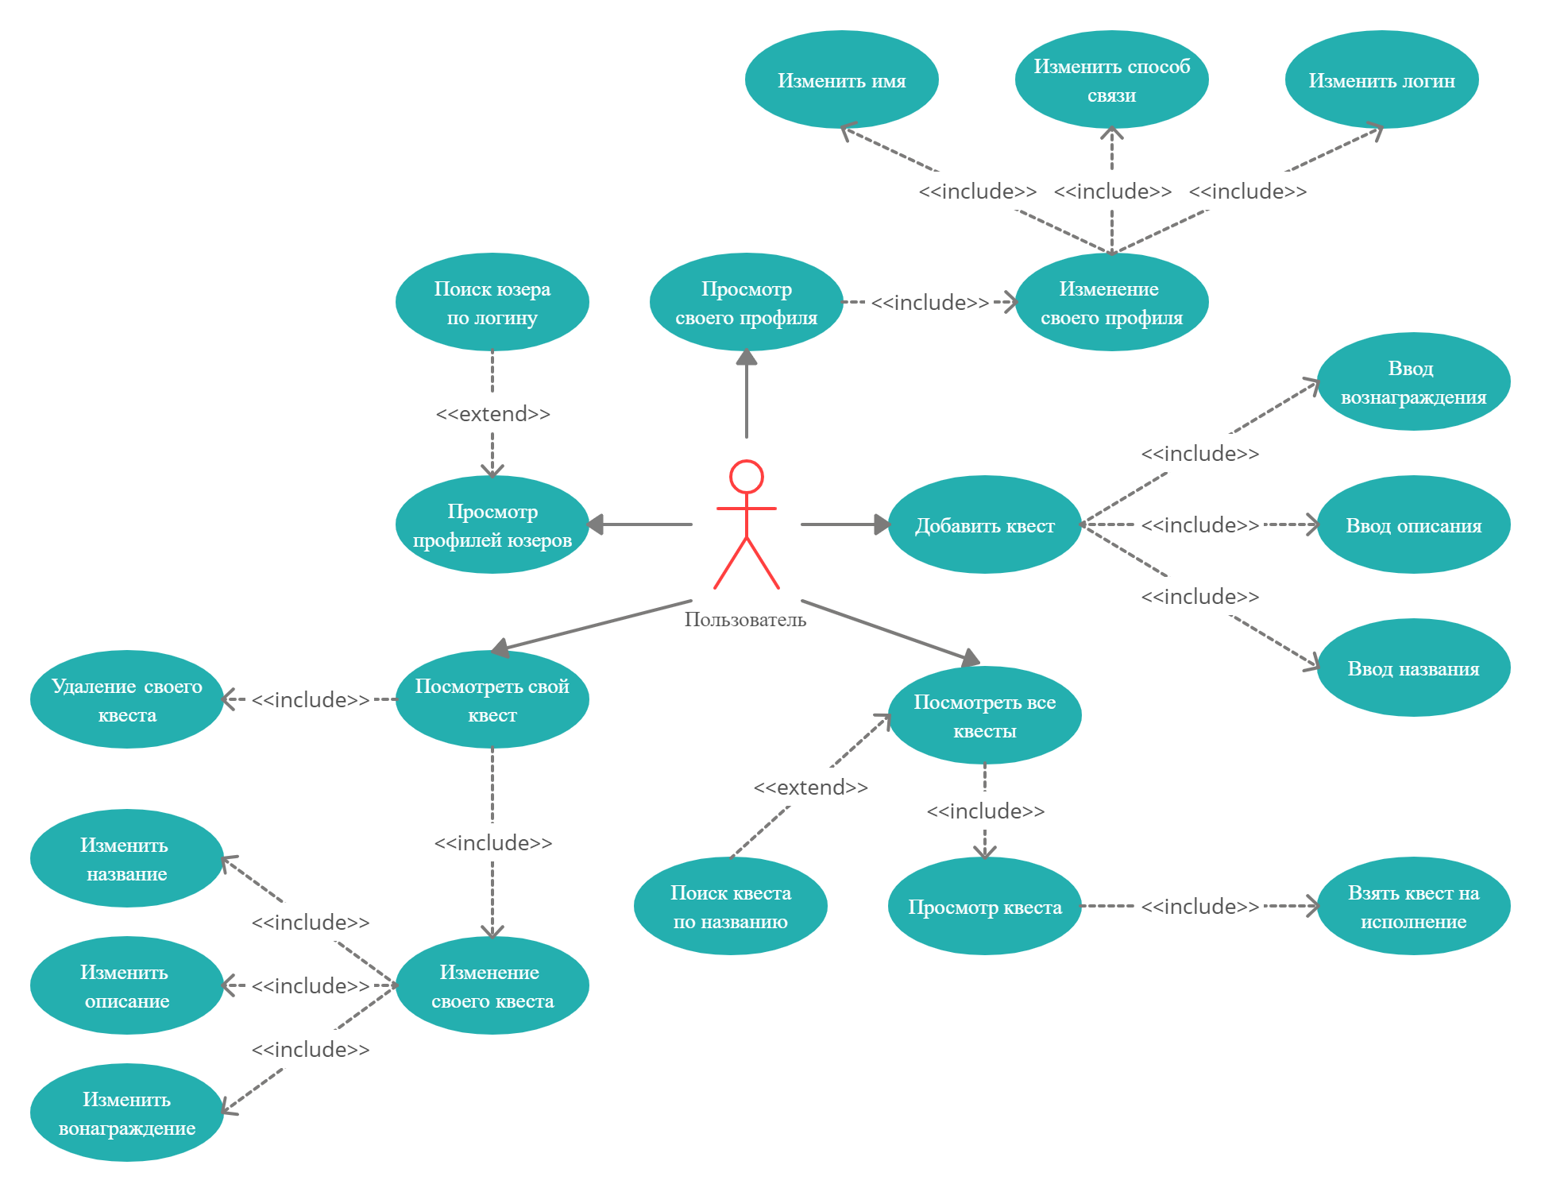
Диаграмма вариантов использования
8

Slide 9
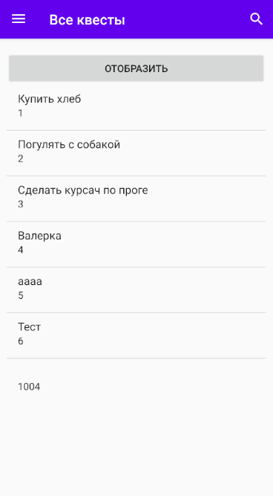
Раздел «Все квесты»
9

Slide 10
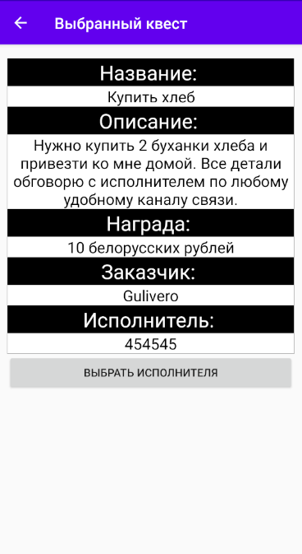
Отдельный квест
10

Slide 11
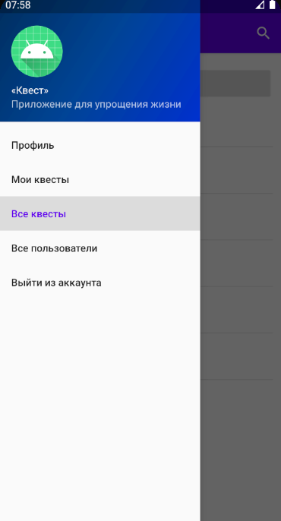
Меню приложения
11

Slide 12
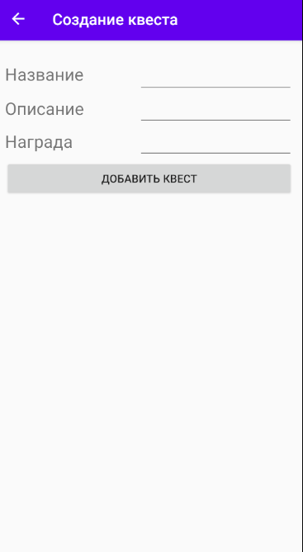
Создание нового квеста
12

Slide 13
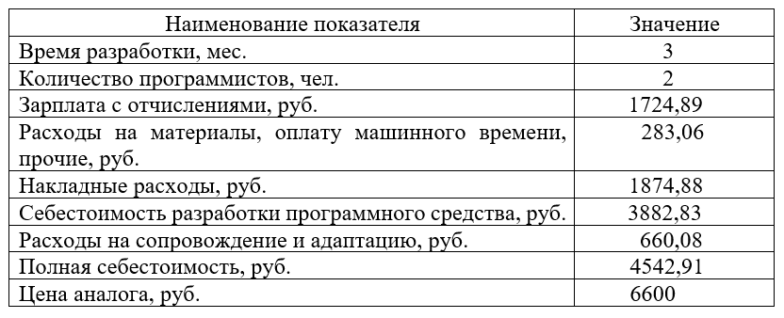
Экономические показатели
13

Slide 14
Заключение
Программное средство соответствует предъявленным требованиям и поставленным задачам:
спроектирована и разработана база данных;
разработано мобильное приложение;
разработано Web-API;
обеспечена возможность авторизации и регистрации пользователей;
обеспечена возможность создания, удаления и редактирования квестов.
14

Slide 15
Учреждение образования «БЕЛОРУССКИЙ ГОСУДАРСТВЕННЫЙ ТЕХНОЛОГИЧЕСКИЙ УНИВЕРСИТЕТ»
Специальность: 1–98 01 03 Программное обеспечение информационной
безопасности мобильных систем
ДИПЛОМНЫЙ ПРОЕКТ
Мобильное приложение для выполнения заданий и получения вознаграждения «Квест»
Дипломник: Н.В. Славин
Научный руководитель: Е. С. Сахонь
Минск 2021

